Slide 1
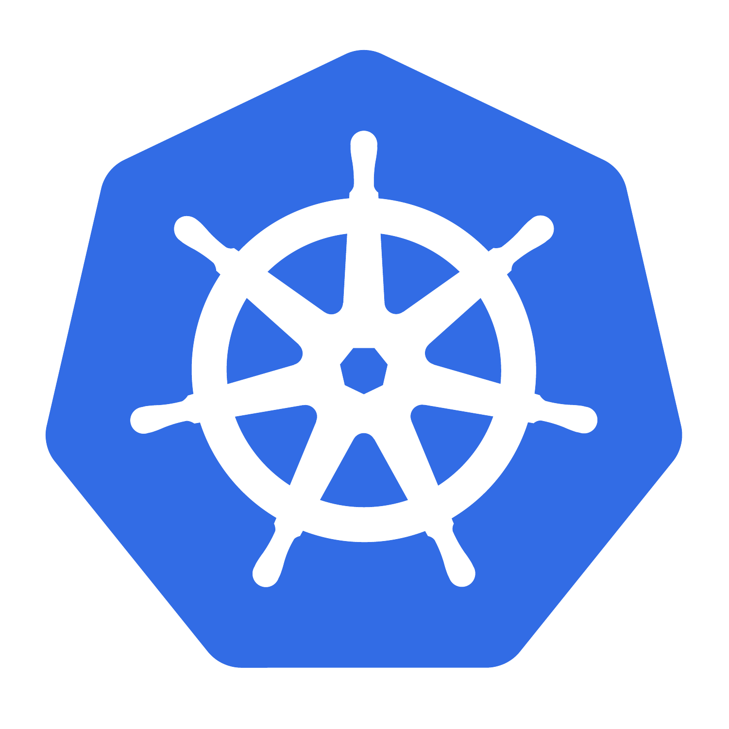
CKA HANDS-ON TRAINING
CLASE 2
Administración del Cluster — Upgrade, ETCD y RBAC
Mantener, recuperar y controlar el acceso a lo que sostiene tus aplicaciones
180 min
DURACIÓN
4
LABORATORIOS
25 %
PESO EN EL CKA
1.34→1.35
UPGRADE

Slide 2
OBJETIVOS
Al terminar esta clase serás capaz de…
1
Inventariar los componentes de un cluster kubeadm y sus versiones.
2
Vaciar y devolver un nodo al servicio con cordon, drain y uncordon.
3
Actualizar un cluster completo: control plane primero, workers después.
4
Localizar endpoint y certificados de etcd sin buscar en Internet.
5
Crear, validar y restaurar un snapshot de etcd.
6
Diseñar permisos RBAC aplicando mínimo privilegio.
7
Diagnosticar un Forbidden con kubectl auth can-i.
CKA Hands-On Training · Clase 2
02

Slide 3
180 MINUTOS
Agenda
00–12
Repaso de la Clase 1 y objetivos
12–35
Conceptos: arquitectura kubeadm, static Pods, version skew
35–50
Demo: drain en vivo, ver a dónde se mueven los Pods, uncordon
50–70
LAB 2.1 — Básico: inventario, cordon, drain, uncordon
70–105
LAB 2.2 — Intermedio: upgrade del control plane y del worker
105–118
Conceptos: etcd, certificados y estrategia de backup
118–145
LAB 2.3 — Avanzado: snapshot, validación y restore de etcd
145–158
Conceptos: RBAC en 10 minutos
158–176
LAB 2.4 — Challenge: Forbidden en producción
176–180
Cierre y CKA Tips
CKA Hands-On Training · Clase 2
03

Slide 4

01
BLOQUE 1
Arquitectura kubeadm
Qué hay debajo de kubectl y quién lo arranca
CKA Hands-On Training · Clase 2
04

Slide 5
CONCEPTO
El control plane no son Deployments
En kubeadm, el control plane son static Pods: el kubelet los arranca leyendo archivos del disco.
/ETC/KUBERNETES/MANIFESTS/
etcd.yaml
kube-apiserver.yaml
kube-controller-manager.yaml
kube-scheduler.yaml
# Sin kubectl:
crictl ps -a
journalctl -u kubelet -n 80
El scheduler no interviene y no puedes borrarlos con kubectl: el kubelet los recrea al instante.
Cambiar un manifiesto de esa carpeta reinicia el componente en segundos. Es la palanca de recuperación.
El kubelet, en cambio, sí es un servicio de systemd: sobrevive aunque el API server esté caído.
TEORÍA
En un cluster montado con kubeadm, los componentes del control plane —kube-apiserver, kube-controller-manager, kube-scheduler y etcd— no son Deployments ni los gestiona el propio Kubernetes. Son static Pods: el kubelet del nodo maestro vigila la carpeta /etc/kubernetes/manifests/, y por cada archivo YAML que encuentra allí crea y mantiene un Pod, sin pasar por el API server ni por el scheduler.
Esto tiene consecuencias prácticas muy directas. No puedes borrar estos Pods con kubectl: el kubelet los recrea al instante. Sí puedes intervenir editando su manifiesto en esa carpeta —el kubelet detecta el cambio y reinicia el componente en segundos—, y esa es la palanca principal de recuperación cuando algo va mal.
El kubelet, en cambio, es un servicio de systemd normal: sobrevive aunque el API server esté caído. Por eso, cuando kubectl no responde, el diagnóstico se hace por SSH al nodo con systemctl status kubelet, journalctl -u kubelet y crictl ps -a, nunca con kubectl.
CKA Hands-On Training · Clase 2
05

Slide 6
MANTENIMIENTO
Vaciar un nodo sin cortar el servicio
1
cordon
El nodo deja de aceptar Pods nuevos. Los actuales siguen ahí.
▼
2
drain
Desaloja los Pods existentes. Los controladores los recrean en otros nodos.
▼
3
Mantener
Upgrade, parches, reinicio del hardware.
▼
4
uncordon
El nodo vuelve a aceptar Pods. Los antiguos NO regresan solos.
TEORÍA
Antes de tocar un nodo (actualizarlo, parchear el kernel, reiniciar el hardware) hay que sacarle la carga sin cortar el servicio. cordon marca el nodo como no programable: deja de aceptar Pods nuevos, pero los que ya corren siguen intactos. drain va más allá: además de acordonar, desaloja los Pods existentes para que sus controladores los recreen en otros nodos.
drain se detiene a propósito en dos casos y hay que autorizarlos explícitamente. Con --ignore-daemonsets porque los Pods de un DaemonSet están atados a cada nodo y no tiene sentido moverlos. Con --delete-emptydir-data porque un emptyDir contiene datos que se perderán al recrear el Pod en otro sitio, y Kubernetes exige que confirmes que asumes esa pérdida. El mensaje de error te dice exactamente qué flag falta.
uncordon revierte el acordonado y el nodo vuelve a aceptar Pods nuevos, pero los que se movieron NO regresan solos: el scheduler solo decide al crear un Pod, no reequilibra los que ya están colocados. Para repartir de nuevo hay que forzar la recreación, por ejemplo con kubectl rollout restart.
CKA Hands-On Training · Clase 2
06

Slide 7
AVISO
Kubernetes no reequilibra por sí solo
Tras un uncordon, las réplicas no vuelven al nodo. El scheduler solo decide en el momento de CREAR un Pod; una vez colocado, nadie lo mueve. Si necesitas repartir de nuevo, fuerza la recreación.
k drain <node> --ignore-daemonsets --delete-emptydir-data
k uncordon <node>
k rollout restart deployment/<d> # así sí se reequilibra
CKA Hands-On Training · Clase 2
07

Slide 8
Nivel básico
LAB 2.1 — Inventario del cluster, cordon y drain
Conocer el cluster antes de tocarlo y practicar la operación que precede a cualquier mantenimiento.
1
Tabla de versiones: nodos, cliente, servidor, kubeadm, kubelet, runtime.
ARCHIVO
CLASE-02/LABORATORIOS/LAB-01-BASICO.md
2
Identificar los cuatro static Pods y el data dir de etcd.
3
Desplegar 4 réplicas, cordonar y comprobar que un Pod nuevo evita el nodo.
DURACIÓN
20 min
4
Resolver por tu cuenta los dos errores que da drain.
VALIDACIÓN
k get nodes -o wide
CKA Hands-On Training · Clase 2
08

Slide 9
02
BLOQUE 2
Upgrade del cluster
Una minor cada vez, y siempre en el mismo orden
CKA Hands-On Training · Clase 2
09

Slide 10
PROCEDIMIENTO
El orden no es negociable
Validar versiones
Snapshot de etcd
kubeadm
upgrade plan / apply
drain
kubelet + kubectl
restart kubelet
uncordon
POR QUÉ ESE ORDEN
El upgrade de un cluster kubeadm sigue un orden fijo que no es arbitrario. Primero el control plane, después los workers, y siempre una minor cada vez (1.33 → 1.34 → 1.35, nunca saltos). El motivo es la regla de version skew: el kubelet puede estar en la misma versión que el API server o hasta tres minors por debajo, pero nunca por encima. Si actualizaras el kubelet primero, el cluster quedaría en un estado no soportado.
Dentro de cada nodo, kubeadm va primero porque es quien reescribe los manifiestos de los static Pods con las imágenes nuevas: kubeadm upgrade apply <versión> en el primer control plane, kubeadm upgrade node en el resto de nodos (no aplican una versión de cluster, solo se ponen al día). Solo después se actualizan los paquetes kubelet y kubectl, se hace systemctl daemon-reload y se reinicia el kubelet.
El snapshot de etcd va antes de empezar, sin excepción: es la única red de seguridad si el upgrade deja el cluster inconsistente. Y en cada nodo hay que acordonar y drenar antes de reiniciar el kubelet, y hacer uncordon al terminar.
CKA Hands-On Training · Clase 2
10

Slide 11
ACTUALIZACIÓN TÉCNICA
El repositorio cambió: hay uno por cada minor
El error número uno del upgrade. apt install kubeadm=1.35.x falla con «Version not found» no porque la versión no exista, sino porque el repositorio sigue apuntando a la minor anterior. Los antiguos apt.kubernetes.io y packages.cloud.google.com están retirados.
sed -i 's#/v1.34/#/v1.35/#' /etc/apt/sources.list.d/kubernetes.list
curl -fsSL https://pkgs.k8s.io/core:/stable:/v1.35/deb/Release.key \
| gpg --dearmor -o /etc/apt/keyrings/kubernetes-apt-keyring.gpg --yes
apt update && apt-cache madison kubeadm | head
CKA Hands-On Training · Clase 2
11

Slide 12
SECUENCIA
Control plane y worker, lado a lado
CONTROL PLANE
apt-mark unhold kubeadm && apt install -y kubeadm=1.35.0-1.1 && apt-mark hold kubeadm
kubeadm upgrade plan
kubeadm upgrade apply v1.35.0
kubectl drain cka-master --ignore-daemonsets --delete-emptydir-data
apt-mark unhold kubelet kubectl && apt install -y kubelet=1.35.0-1.1 kubectl=1.35.0-1.1
systemctl daemon-reload && systemctl restart kubelet
kubectl uncordon cka-master
WORKER: IDÉNTICO, CAMBIANDO UNA SOLA LÍNEA
kubeadm upgrade node # en lugar de 'kubeadm upgrade apply'
En el examen léelo dos veces: casi siempre piden actualizar solo el control plane, o solo un nodo concreto.
CKA Hands-On Training · Clase 2
12

Slide 13
Nivel intermedio
LAB 2.2 — Upgrade kubeadm v1.34 → v1.35
Actualizar el cluster completo sin que la aplicación testigo deje de responder en ningún momento.
1
Snapshot de etcd ANTES de empezar. Sin excepción.
ARCHIVO
CLASE-02/LABORATORIOS/LAB-02-INTERMEDIO.md
2
Repositorio a la minor de destino en cada nodo.
3
kubeadm → upgrade plan → upgrade apply → kubelet/kubectl → restart → uncordon.
DURACIÓN
35 min
4
Workers uno a uno, con kubeadm upgrade node.
5
Vigilar la disponibilidad en otra terminal durante toda la ventana.
VALIDACIÓN
k get nodes -o wide
CKA Hands-On Training · Clase 2
13

Slide 14

03
BLOQUE 3
ETCD
Todo el estado del cluster cabe en un archivo
CKA Hands-On Training · Clase 2
14

Slide 15
CONCEPTO
El backup que nadie ha restaurado no es un backup
etcd guarda el estado completo del cluster. Restaurarlo devuelve el cluster a ese instante exacto.
DE DÓNDE SALEN LAS RUTAS
grep etcd \
/etc/kubernetes/manifests/ \
kube-apiserver.yaml
--etcd-cafile=.../etcd/ca.crt
--etcd-certfile=...client.crt
--etcd-keyfile=...client.key
--etcd-servers=https://127.0.0.1:2379
Todo lo creado después del snapshot desaparece. Eso es el RPO, y es el argumento para automatizar.
No hace falta memorizar rutas: el manifiesto del API server declara el endpoint y los certificados que usa.
El restore va SIEMPRE a un data dir nuevo, con el control plane parado.
TEORÍA
etcd es la única fuente de verdad del cluster: guarda todos los objetos (Pods, Deployments, Secrets, ConfigMaps, RBAC, estado de los nodos) como pares clave-valor. Si etcd se corrompe o se pierde, el cluster deja de existir aunque los nodos sigan encendidos. Restaurar un snapshot devuelve el cluster exactamente al instante en que se tomó; todo lo creado después desaparece, y esa ventana de pérdida (el RPO) es el argumento para automatizar los backups.
No hace falta memorizar rutas ni puertos: el manifiesto del API server (/etc/kubernetes/manifests/kube-apiserver.yaml) declara en sus argumentos el endpoint de etcd y los tres certificados que usa para hablar con él (--etcd-cafile, --etcd-certfile, --etcd-keyfile, --etcd-servers). Un grep sobre ese archivo te da todo lo necesario.
El restore va SIEMPRE a un data-dir nuevo y con el control plane parado. El procedimiento: mover los manifiestos fuera de la carpeta para detener API server y etcd, ejecutar el restore hacia el directorio nuevo, reapuntar el hostPath del volumen de datos de etcd en su manifiesto, y devolver los manifiestos para que el kubelet lo levante todo.
CKA Hands-On Training · Clase 2
15

Slide 16
ACTUALIZACIÓN TÉCNICA
etcdctl y etcdutl no son lo mismo
etcdctl
Habla con un etcd VIVO
etcdutl
Trabaja sobre un ARCHIVO
Necesita certificados y endpoint.
endpoint health · endpoint status
snapshot save
snapshot restore está DEPRECADO: avisa por consola.
No necesita certificados ni endpoint.
snapshot status — valida el .db
snapshot restore — es el comando correcto hoy
Si te piden certificados para un status, estás usando el binario equivocado.
TEORÍA
Son dos binarios distintos con propósitos distintos y confundirlos hace perder tiempo en el examen. etcdctl es el cliente de red: habla con una instancia de etcd EN FUNCIONAMIENTO, así que necesita el endpoint y los certificados. Con él se comprueba la salud (endpoint health, endpoint status) y se toma el snapshot en caliente (snapshot save).
etcdutl es la herramienta offline: trabaja directamente sobre el ARCHIVO .db del snapshot, sin cluster, sin endpoint y sin certificados. Con él se valida la integridad del snapshot (snapshot status) y se hace el restore (snapshot restore). Si un procedimiento te pide certificados para consultar el estado de un archivo, estás usando el binario equivocado.
Dos notas de versión: snapshot restore en etcdctl está deprecado y avisa por consola —el comando correcto hoy es etcdutl snapshot restore—; y la variable ETCDCTL_API=3 ya no hace falta, porque la v3 es el valor por defecto desde hace varias versiones.
CKA Hands-On Training · Clase 2
16

Slide 17
LOS TRES COMANDOS
Backup, validación y restore
1 · SNAPSHOT (MEMORIZA ESTA LÍNEA)
etcdctl --endpoints=https://127.0.0.1:2379 \
--cacert=/etc/kubernetes/pki/etcd/ca.crt \
--cert=/etc/kubernetes/pki/etcd/server.crt \
--key=/etc/kubernetes/pki/etcd/server.key \
snapshot save /opt/backup/etcd.db
2 · VALIDAR · 3 · RESTAURAR
etcdutl snapshot status /opt/backup/etcd.db --write-out=table
etcdutl snapshot restore /opt/backup/etcd.db --data-dir /var/lib/etcd-restore
Y después: parar el control plane moviendo los manifiestos, reapuntar el hostPath del volumen etcd-data, y devolverlos.
CKA Hands-On Training · Clase 2
17

Slide 18
Nivel avanzado
LAB 2.3 — ETCD: snapshot, validación y restore
Demostrar que el backup funciona. Un snapshot que nadie ha restaurado nunca no es un backup.
1
Deducir endpoint, certificados y data dir leyendo los manifiestos.
ARCHIVO
CLASE-02/LABORATORIOS/LAB-03-AVANZADO.md
2
Crear el Deployment 'antes', tomar snapshot, validarlo y anotar el número de claves.
3
Crear el Deployment 'despues' — que se perderá.
DURACIÓN
27 min
4
Restaurar a un data dir nuevo, parar el control plane y reapuntar etcd.yaml.
5
Explicar por escrito por qué 'despues' desapareció.
VALIDACIÓN
etcdutl snapshot status
CKA Hands-On Training · Clase 2
18

Slide 19

04
BLOQUE 4
RBAC
Quién puede hacer qué, y dónde
CKA Hands-On Training · Clase 2
19

Slide 20
CONCEPTO
RBAC en cuatro ideas
Es whitelisting puro: todo lo que no se concede explícitamente está denegado.
LOS CUATRO OBJETOS
Role — qué se puede hacer, en un namespace
ClusterRole — qué se puede hacer, sin ámbito
RoleBinding — a quién, en un namespace
ClusterRoleBinding — a quién, en todo el cluster
Los permisos son aditivos. No existen reglas de denegación: solo se suman.
Los usuarios NO son objetos del API. jane y jim solo existen dentro de los bindings y en los certificados.
Las ServiceAccounts sí son objetos, y su identidad real es system:serviceaccount:<ns>:<nombre>.
TEORÍA
RBAC (Role-Based Access Control) responde a una sola pregunta: ¿esta identidad puede ejecutar este verbo sobre este recurso, en este ámbito? Es whitelisting puro: todo lo que no se concede explícitamente está denegado, y no existen reglas de denegación. Los permisos son aditivos: si una identidad tiene varios bindings, sus permisos efectivos son la unión de todos, y el orden en que se evalúan no importa.
Hay dos tipos de sujeto. Las ServiceAccounts sí son objetos del API, viven en un namespace y su identidad real es system:serviceaccount:<ns>:<nombre>. Los usuarios y grupos NO son objetos: no se crean con kubectl; existen únicamente dentro de los bindings y en los certificados o tokens que presenta el cliente al autenticarse.
Cuatro objetos combinan el qué y el a-quién. Role y ClusterRole definen QUÉ se puede hacer (verbos sobre recursos); el Role está limitado a un namespace, el ClusterRole no tiene ámbito. RoleBinding y ClusterRoleBinding asignan un rol A UN SUJETO; el RoleBinding concede solo en su namespace, el ClusterRoleBinding en todo el cluster.
CKA Hands-On Training · Clase 2
20

Slide 21
LA PREGUNTA QUE LO RESUELVE TODO
¿El permiso vale en un namespace o en todos?
ROLE USADO
BINDING USADO
ALCANCE RESULTANTE
Role
RoleBinding
Solo ese namespace
ClusterRole
ClusterRoleBinding
Todo el cluster, incluidos recursos no namespaced
ClusterRole
RoleBinding
Solo ese namespace, reutilizando la definición
Role
ClusterRoleBinding
NO ES VÁLIDO — el API lo acepta y no concede nada
TEORÍA
El alcance real de un permiso lo determina el BINDING, no el rol. Un Role con un RoleBinding concede solo en ese namespace, como cabe esperar. Un ClusterRole con un ClusterRoleBinding concede en todo el cluster, incluidos los recursos que no tienen namespace (nodos, PersistentVolumes, la propia definición de namespaces).
La combinación potente y a la vez peligrosa es un ClusterRole con un RoleBinding: reutiliza una definición de permisos común (por ejemplo, «leer pods») pero la aplica solo dentro del namespace del binding. Es la forma correcta de dar permisos acotados sin repetir el mismo Role en cada namespace.
La combinación inválida es un Role con un ClusterRoleBinding: el API la acepta sin error, pero no concede absolutamente nada. Y el error más caro en producción es poner un ClusterRoleBinding donde debía ir un RoleBinding: se cree que se ha dado acceso a un namespace y en realidad se ha dado a los treinta. Auditar siempre con kubectl auth can-i --as, nunca leyendo los YAML.
CKA Hands-On Training · Clase 2
21

Slide 22
IMPERATIVO
RBAC sin pelearse con la indentación
CREAR
k create role r1 --verb=get,list --resource=pods -n ns1
k create rolebinding rb1 --role=r1 --user=jane -n ns1
k create clusterrole cr1 --verb=delete --resource=deployments
k create clusterrolebinding crb1 --clusterrole=cr1 --user=jane
k create rolebinding rb2 --clusterrole=cr1 --user=jim -n red # alcance limitado
k create rolebinding rb3 --role=r1 --serviceaccount=ns1:processor -n ns1
AUDITAR
k auth can-i delete secrets --as jane -n red
k auth can-i --list --as jane -n red
k auth can-i create pods --as system:serviceaccount:ns1:processor -n ns1
auth can-i responde yes o no. Es la única forma fiable de auditar: leer los YAML induce a error.
CKA Hands-On Training · Clase 2
22

Slide 23
Challenge — el escenario arranca roto
LAB 2.4 — Challenge: Forbidden en producción
La implementación RBAC no coincide con el diseño aprobado. Faltan permisos y, peor, sobran otros.
1
Prepara el escenario: RECURSOS/SCRIPTS/setup-lab.sh
ARCHIVO
CLASE-02/LABORATORIOS/LAB-04-CHALLENGE.md
2
Audita con auth can-i y construye la tabla diseño vs. estado real.
3
Identifica el permiso EXCESIVO y explica por qué es peligroso.
DURACIÓN
18 min
4
Corrige con mínimo privilegio. Prohibido cluster-admin, admin y edit.
VALIDACIÓN
./validate-lab.sh
CKA Hands-On Training · Clase 2
23

Slide 24
CHECKLIST
Comprueba que puedes hacer esto sin apuntes
✓
Listo versiones de kubeadm, kubelet, kubectl y del servidor.
✓
Localizo endpoint y certificados de etcd sin buscar en Google.
✓
Vacío un nodo y sé por qué drain necesita --ignore-daemonsets.
✓
Creo un snapshot y lo valido con etcdutl snapshot status.
✓
Actualizo el control plane con kubeadm upgrade apply.
✓
Restauro etcd y recupero el cluster.
✓
Actualizo un worker con kubeadm upgrade node.
✓
Distingo Role de ClusterRole y RoleBinding de ClusterRoleBinding.
✓
Sé el orden: kubeadm, luego kubelet y kubectl.
✓
Diagnostico un Forbidden con auth can-i --as.
CKA Hands-On Training · Clase 2
24

Slide 25
CIERRE DE LA CLASE
Clase 2 completada
Sabes mantener el cluster, recuperarlo de un desastre y controlar quién hace qué dentro de él.
En la Clase 3 volvemos a las aplicaciones, pero a las difíciles: las que tienen estado. Workloads, almacenamiento persistente y StatefulSets.
Repasa antes: la relación Deployment → ReplicaSet → Pod.
CKA Hands-On Training · Clase 2
25

